Slide 3

第一章
先胜而后求战
第二章
立于不败之地
第三章
以正和以奇胜
第四章
借外力成大事

Slide 4
PART 01
先胜而后求战

Slide 5
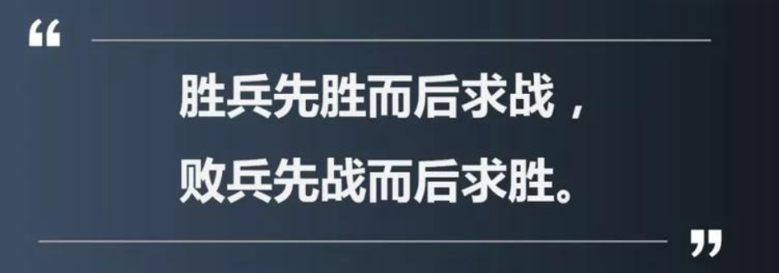
先胜而后求战
【译】：打胜仗的军队总是在具备了必胜的条件之后才交战，而打败仗的部队总是先交战，在战争中企图侥幸取胜。
思：炒股获胜的条件是什么？
经传多赢资深投顾：方建伟丨投顾编号：A1120613090012丨基金从业编号：A2025062200022x 风险提示:观点基于软件数据和理论模型分析，仅供参考，不构成买卖建议，股市有风险，投资需谨慎

Slide 6
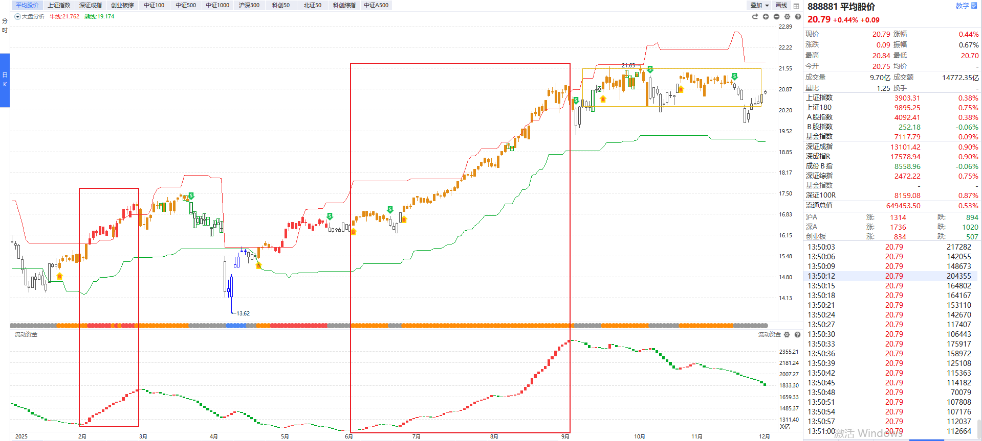
2025年大盘分析
2月平均股价
+7.53%
7月平均股价
+5.88%
8月平均股价
+12.92%
6月平均股价
+6.34%
2025年平均股价月涨幅超过5%的月份：2-6-7-8月，共同点：B点+流动资金翻红
经传多赢资深投顾：方建伟丨投顾编号：A1120613090012丨基金从业编号：A2025062200022x 风险提示:观点基于软件数据和理论模型分析，仅供参考，不构成买卖建议，股市有风险，投资需谨慎

Slide 7
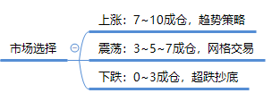
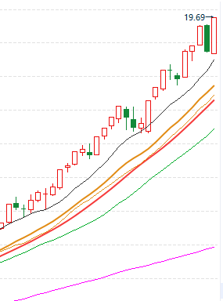
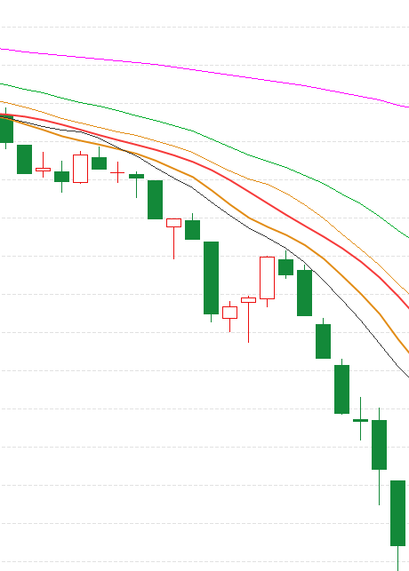
【大盘分析】法则
上涨：B点+流动资金红、30与120均线多头
震荡：平均股价处于区间来回，10-20-30粘合
下跌：S点、流动资金绿、30与120均线空头
上涨
下跌
震荡
经传多赢资深投顾：方建伟丨投顾编号：A1120613090012丨基金从业编号：A2025062200022x 风险提示:观点基于软件数据和理论模型分析，仅供参考，不构成买卖建议，股市有风险，投资需谨慎

Slide 8
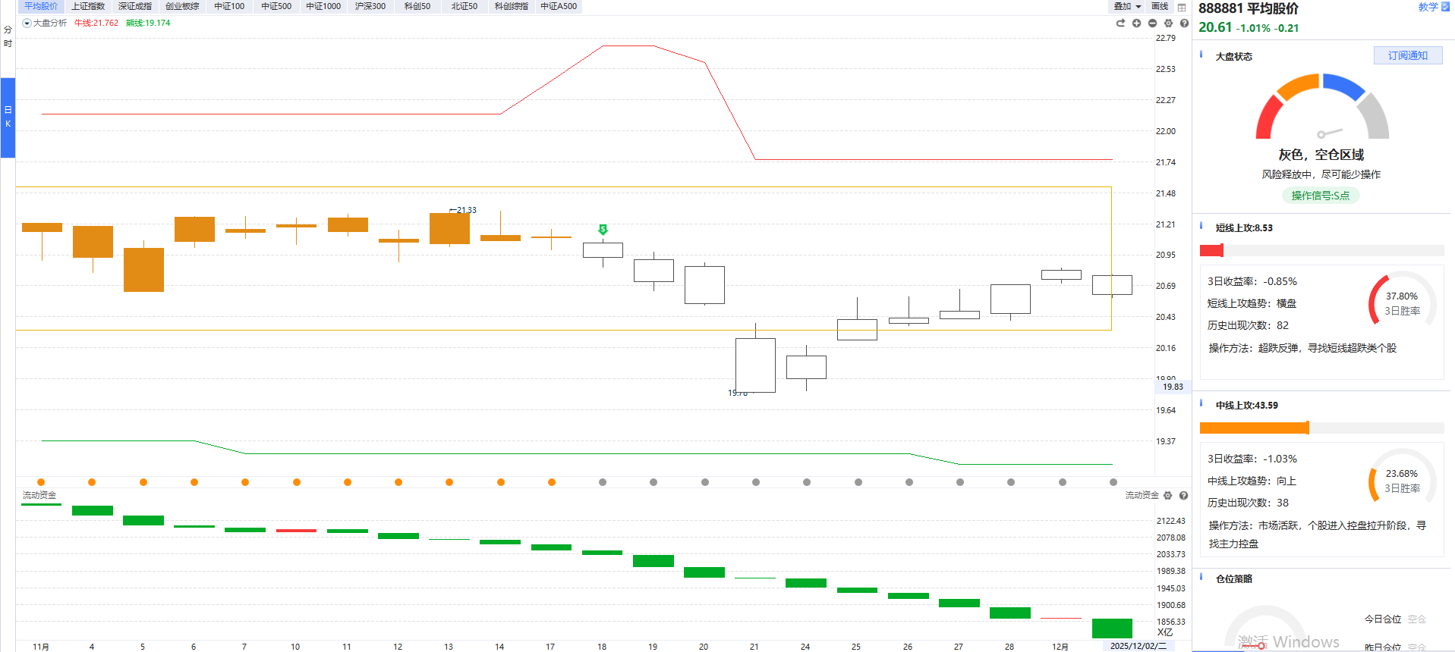
实战分析
可以看到：11月基本都是流动资金翻绿的行情，而后下半月还是S点区域，当下也是。
经传多赢资深投顾：方建伟丨投顾编号：A1120613090012丨基金从业编号：A2025062200022x 风险提示:观点基于软件数据和理论模型分析，仅供参考，不构成买卖建议，股市有风险，投资需谨慎

Slide 9
PART 02
立于不败之地

Slide 10

败而不倒
亏损比例 | 回本需盈利
-5% | +5.26%
-10% | +11.11%
-20% | +25%
-30% | +42.8%
-40% | +66.67%
-50% | +100%
-70% | +233%
-90% | +900%
可见亏损越多，回本之路就越艰难。
炒股，控制风险远远比想赚多少更重要！
回撤小的方法才是好方法。
经传多赢资深投顾：方建伟丨投顾编号：A1120613090012丨基金从业编号：A2025062200022x 风险提示:观点基于软件数据和理论模型分析，仅供参考，不构成买卖建议，股市有风险，投资需谨慎

Slide 11
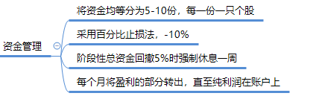
【资金管理】法则
1、分散，是最常见的降风险的方法。（害怕看不过来？）
2、可以亏，但不能亏太多，止损是一种自我保护机制。
3、盈利转出，让自己拥有一个更轻松的心态。
4、定期复盘，例如周、月，总结自己的操作与法则的偏差。
经传多赢资深投顾：方建伟丨投顾编号：A1120613090012丨基金从业编号：A2025062200022x 风险提示:观点基于软件数据和理论模型分析，仅供参考，不构成买卖建议，股市有风险，投资需谨慎

Slide 12
PART 03
以正和以奇胜

Slide 13
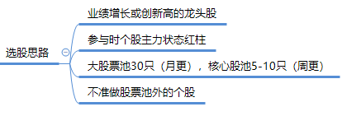
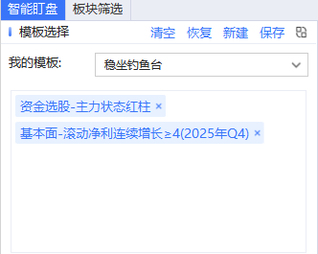
【选股思路】法则
1、用基本面选择底子好的公司/个股，这样可以减少踩雷。
2、业绩增长或创新高，而股价处于较低位时，相当于清晰个股后期会涨。
3、什么时候涨？不知道，但可以结合主力状态来减少无效持股的阶段。
4、一定要有定力，只关注自己看好的个股，千万不要到处看，容易沾花惹草。
经传多赢资深投顾：方建伟丨投顾编号：A1120613090012丨基金从业编号：A2025062200022x 风险提示:观点基于软件数据和理论模型分析，仅供参考，不构成买卖建议，股市有风险，投资需谨慎

Slide 14
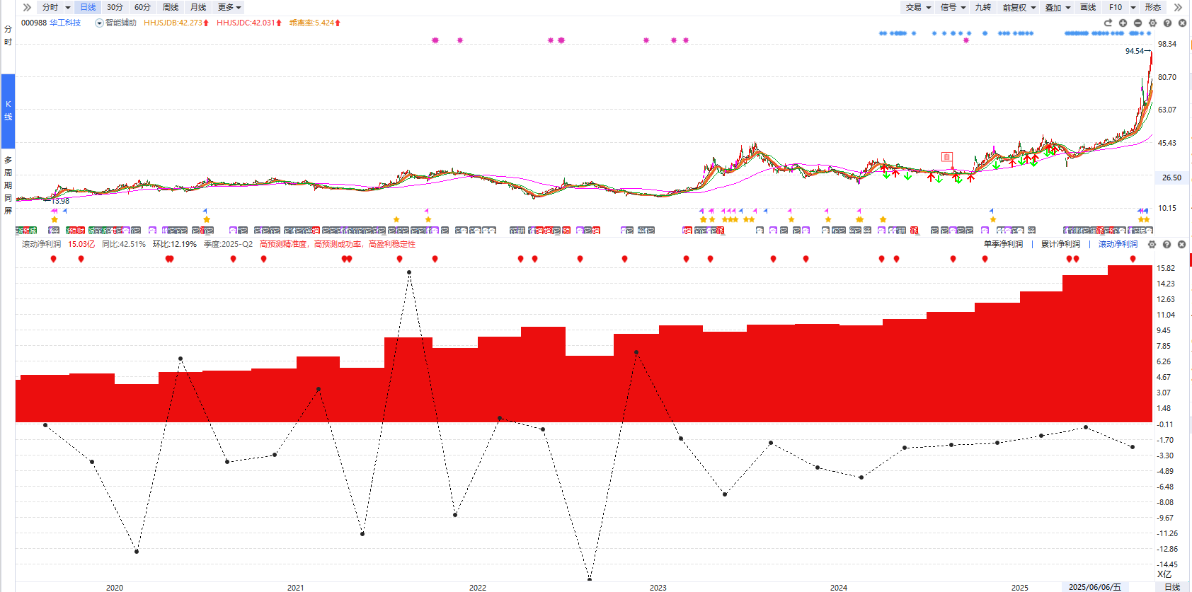
今年回顾——华工科技
滚动净利润创新高
股价当时还未大涨
经传多赢资深投顾：方建伟丨投顾编号：A1120613090012丨基金从业编号：A2025062200022x 风险提示:观点基于软件数据和理论模型分析，仅供参考，不构成买卖建议，股市有风险，投资需谨慎

Slide 15
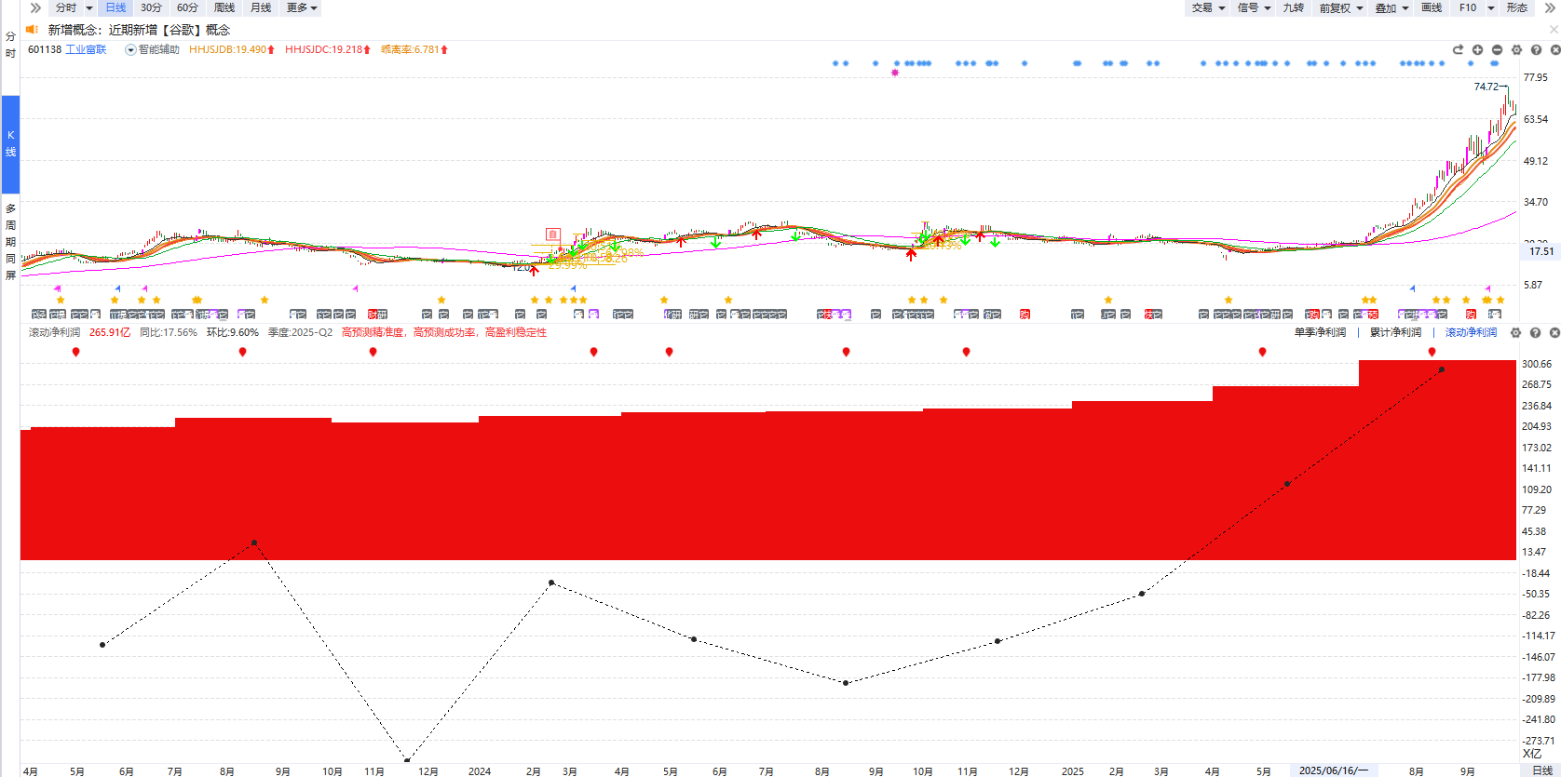
今年回顾——工业富联
滚动净利润创新高
股价当时还未大涨
经传多赢资深投顾：方建伟丨投顾编号：A1120613090012丨基金从业编号：A2025062200022x 风险提示:观点基于软件数据和理论模型分析，仅供参考，不构成买卖建议，股市有风险，投资需谨慎

Slide 16
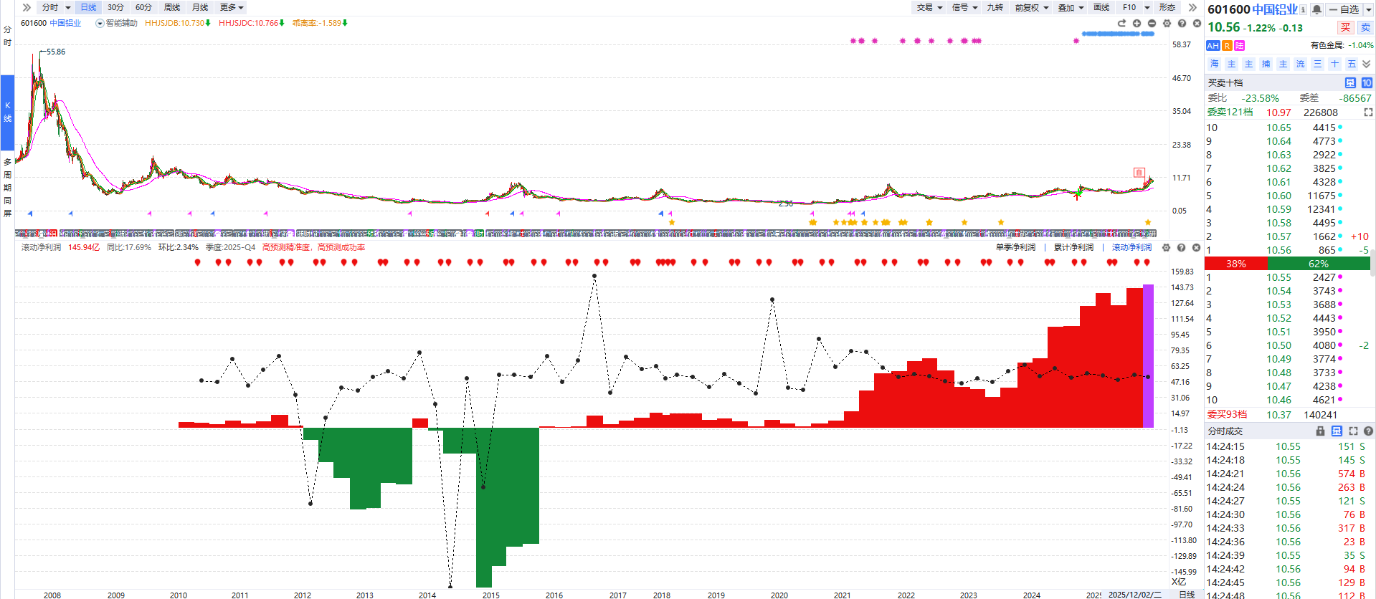
案例讲解——中国铝业
滚动净利润创新高
股价当下还未大涨
经传多赢资深投顾：方建伟丨投顾编号：A1120613090012丨基金从业编号：A2025062200022x 风险提示:观点基于软件数据和理论模型分析，仅供参考，不构成买卖建议，股市有风险，投资需谨慎

Slide 17
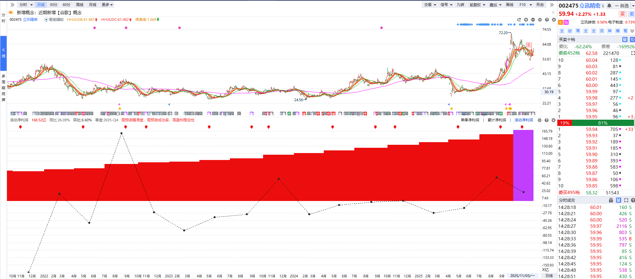
案例讲解——立讯精密
滚动净利润创新高
股价大涨后调整了
经传多赢资深投顾：方建伟丨投顾编号：A1120613090012丨基金从业编号：A2025062200022x 风险提示:观点基于软件数据和理论模型分析，仅供参考，不构成买卖建议，股市有风险，投资需谨慎

Slide 18
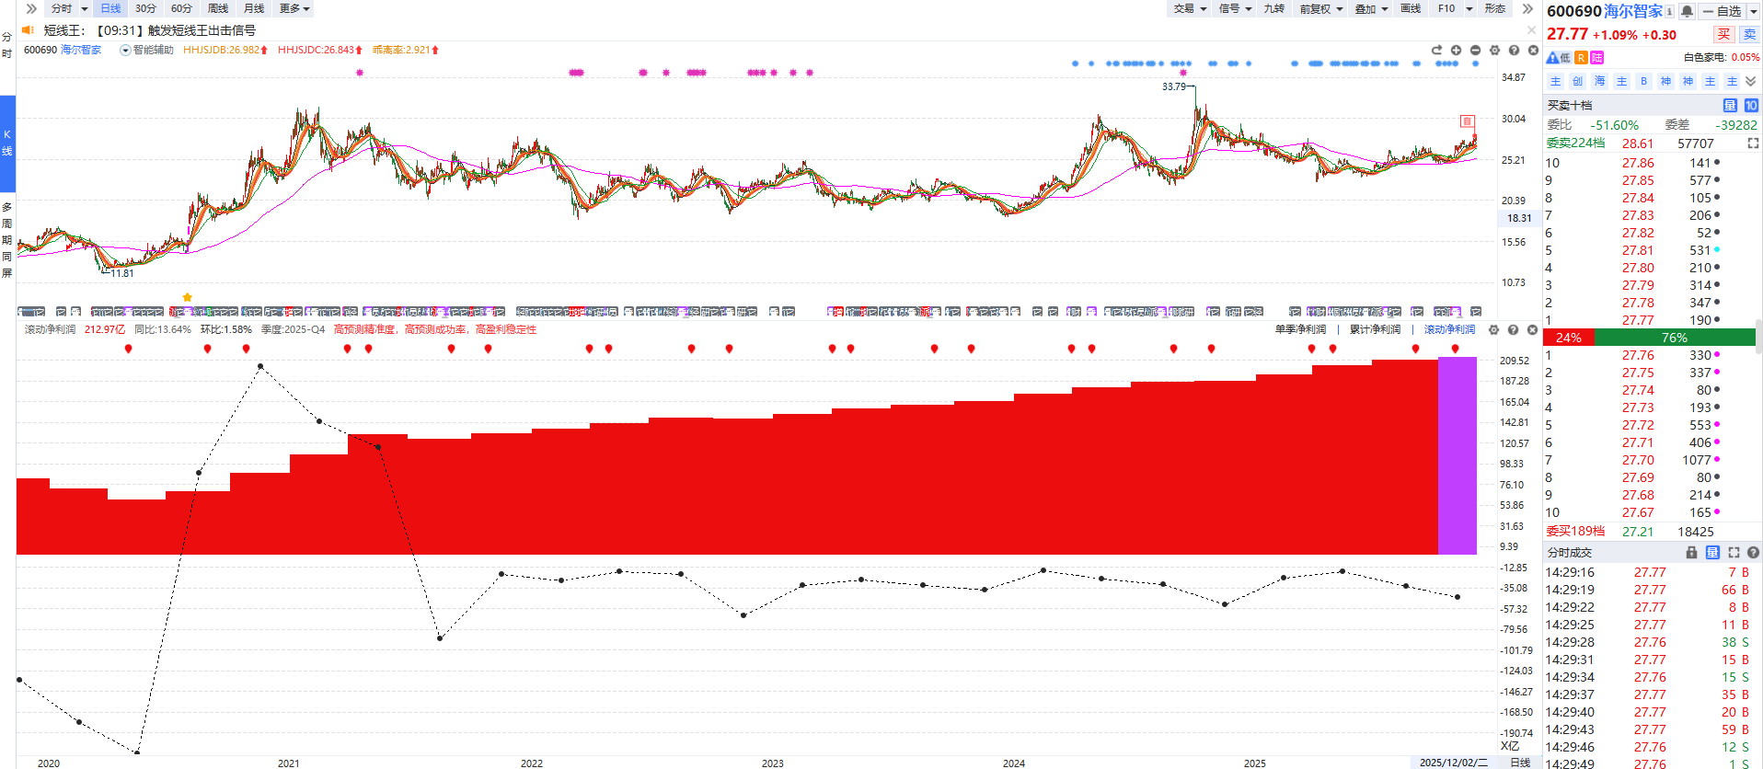
案例讲解——海尔智家
滚动净利润创新高
股价当下还未大涨
经传多赢资深投顾：方建伟丨投顾编号：A1120613090012丨基金从业编号：A2025062200022x 风险提示:观点基于软件数据和理论模型分析，仅供参考，不构成买卖建议，股市有风险，投资需谨慎

Slide 19
PART 04
借外力成大事

Slide 20
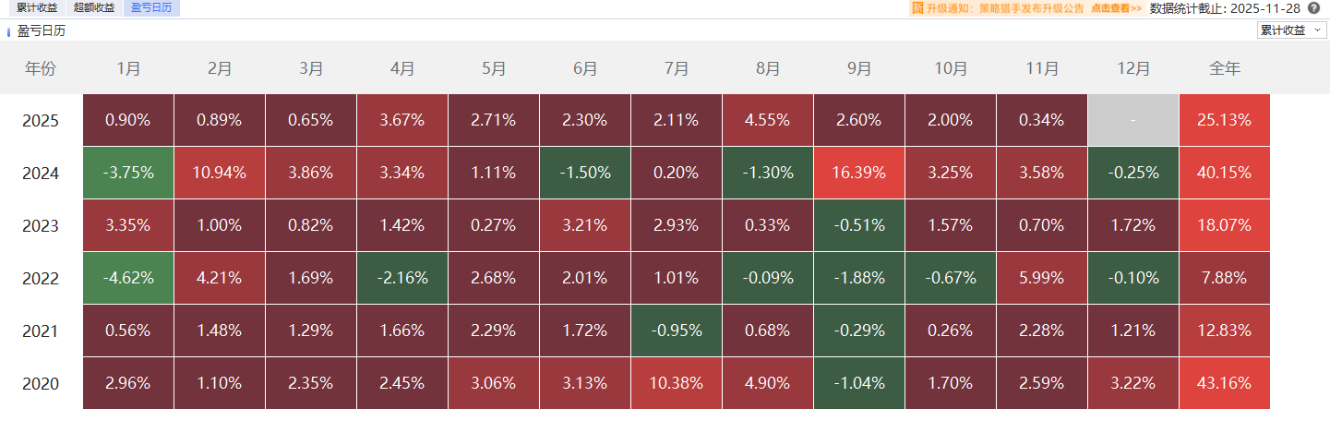
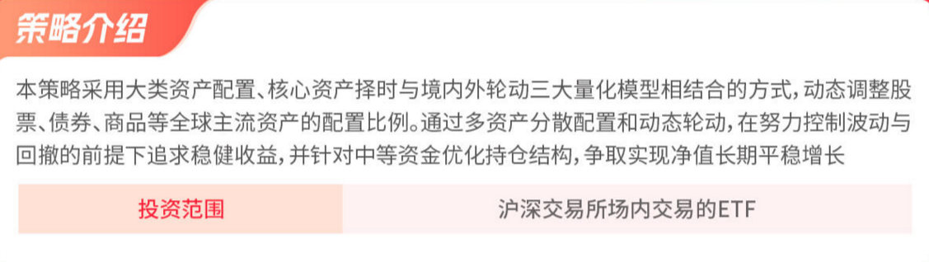
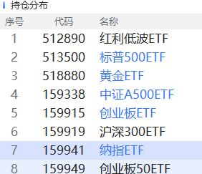
策略【财源广进】
全
自
动
经传多赢资深投顾：方建伟丨投顾编号：A1120613090012丨基金从业编号：A2025062200022x 风险提示:观点基于软件数据和理论模型分析，仅供参考，不构成买卖建议，股市有风险，投资需谨慎

Slide 21
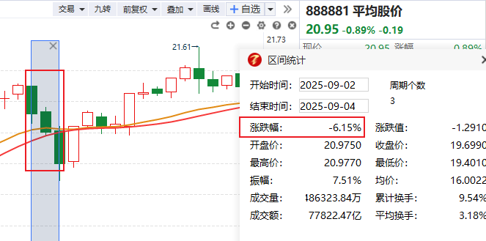
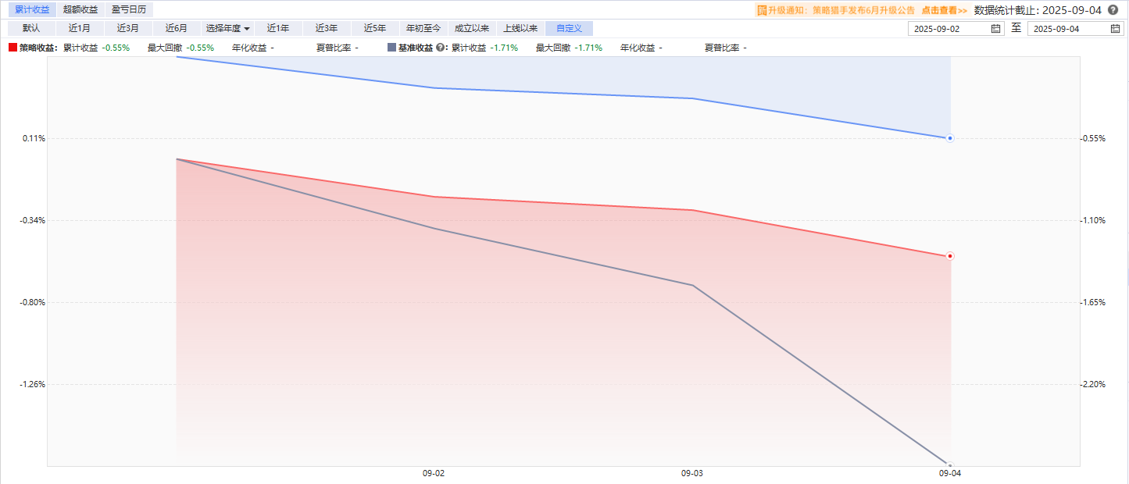

优点1---回撤小
2025年9月2~4日平均股价
杀跌6.15%
而同时间策略组合【财源广进】
才回撤0.55%
经传多赢资深投顾：方建伟丨投顾编号：A1120613090012丨基金从业编号：A2025062200022x 风险提示:观点基于软件数据和理论模型分析，仅供参考，不构成买卖建议，股市有风险，投资需谨慎

Slide 22
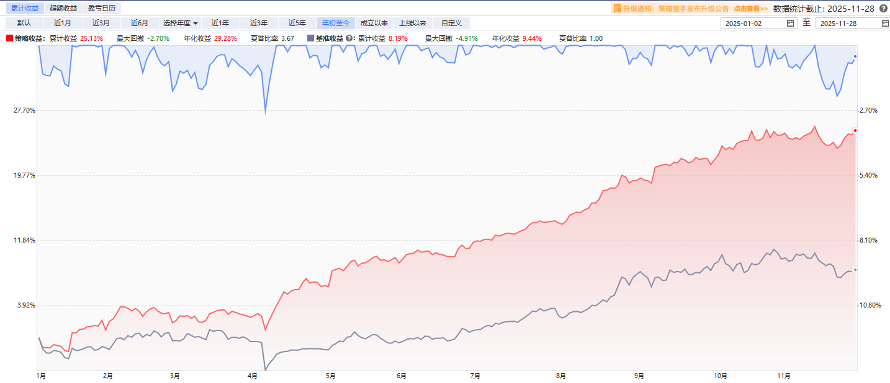
优点2---稳定
回撤修复能力强
回撤修复能力强
【注】跟投一定是需要耐心的，也不要去盯交易，因为底层逻辑与平时所学趋势不同。
经传多赢资深投顾：方建伟丨投顾编号：A1120613090012丨基金从业编号：A2025062200022x 风险提示:观点基于软件数据和理论模型分析，仅供参考，不构成买卖建议，股市有风险，投资需谨慎

Slide 23
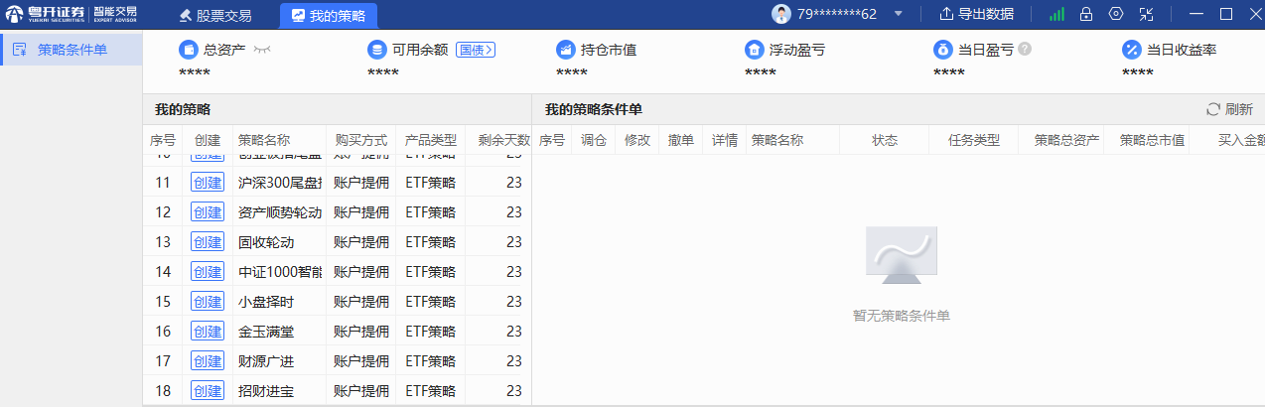
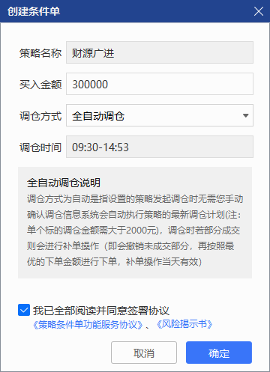
优点3---全自动
1、打开交易软件
点【我的策略】
3、输入跟投金额
4、全自动调仓
2、选择相应策略
点【创建】
5、确定
【适用对象】策略产品为中高风险产品，仅适合风险承受能力等级为积极型及以上级别的投资者参考。【风险提示】由于该产品的策略配置中存在部分基金产品的风险等级为中高风险或高风险(即R4或R5）远高于一般的股票基金，可能导致本金亏损。投资者应理性投资，谨防风险！【局限性说明】算法模型局限性风险：软件模型方案存在适配环境和操作方法，策略基于历史数据分析建模，历史规律未来可能存在失效的风险，策略无法保证在任何市场条件下均可取得超额收益等情况。
经传多赢资深投顾：方建伟丨投顾编号：A1120613090012丨基金从业编号：A2025062200022x 风险提示:观点基于软件数据和理论模型分析，仅供参考，不构成买卖建议，股市有风险，投资需谨慎

Slide 24

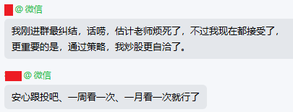

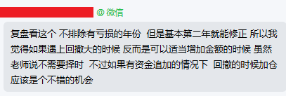

借外力成大事
省心
加钱
回撤
长跑
经传多赢资深投顾：方建伟丨投顾编号：A1120613090012丨基金从业编号：A2025062200022x 风险提示:观点基于软件数据和理论模型分析，仅供参考，不构成买卖建议，股市有风险，投资需谨慎

Slide 25
大总结
炒股想赚钱，一定要学会在正确的时间做正确的事情。
建立属于自己的一套有效交易系统，并严格执行交易系统内的法则。
真正做到知行合一，如此才能可复制的盈利下去。
如果觉得自己炒股难，学习累，操作不好。
那么可以考虑选择跟投。
知己知彼，百战不殆。
经传多赢资深投顾：方建伟丨投顾编号：A1120613090012丨基金从业编号：A2025062200022x 风险提示:观点基于软件数据和理论模型分析，仅供参考，不构成买卖建议，股市有风险，投资需谨慎

